Slide 1
Soporte técnico, servicios y mantenimiento
Gestión de redes telemáticas
Por Ing. Jairo Hernández G.

Slide 2
Agenda
Soporte técnico
Niveles de soporte
Mantenimiento preventivo
Gestión de ventanas de mantenimiento
Mantenimiento preventivo y plan de calidad
El firmware en equipos de redes y comunicaciones
Gestión de garantías y contratos de soporte técnico
Resolución de incidencias.

Slide 3
Soporte técnico
El soporte técnico es un rango de servicios que proporcionan asistencia con el hardware o software de la infraestructura tecnológica.
En general los servicios de soporte técnico tratan de ayudar al usuario a resolver determinados problemas con algún producto en vez de entrenar o personalizar.
La mayoría de las compañías que venden hardware o software ofrecen soporte técnico de manera telefónica o en línea.
Las organizaciones y compañías por lo general tienen sus propios empleados de soporte técnico.
Existen a su vez múltiples lugares libres en la web respecto a soporte técnico, en los cuales los usuarios más experimentados ayudan a los novatos.
El soporte técnico se puede dar por distintos medios, incluyendo e-mail, chat, software de aplicación y técnicos, aunque los más comunes son el telefónico y el presencial (en sitio).
Últimamente hay una tendencia a la prestación de soporte técnico remoto, donde un técnico se conecta al ordenador mediante una aplicación de conexión remota que cuenta con la capacidad de almacenar muchos trabajos.

Slide 4
Soporte técnico

Slide 5
Tipos de Soporte técnico
Soporte técnico presencial (On site)
Es aquella asistencia que se proporciona a cualquier usuario que presente un desperfecto, anomalía, daño o problema en sus equipos. Se proporciona al hardware y software en el lugar donde se encuentre el equipo.
Soporte técnico s distancia:
Asistencia que se proporciona a cualquier usuario para su equipos a largas distancias a través de línea telefónica, internet o cualquier otro tipo de contacto.

Slide 6
Niveles de asistencia técnica
La asistencia técnica está subdividida en capas o niveles para que así pueda atender de una forma más eficaz y eficiente a una base de negocio o clientes.
El número de niveles en los que una empresa organiza su grupo de soporte depende fundamentalmente de las necesidades del negocio, de los objetivos o de la voluntad ya que conllevará la habilidad para servir de forma suficiente a sus clientes o usuarios.
El motivo que justifica prestar un servicio de asistencia a través de un sistema multinivel en lugar de un grupo general de soporte es proporcionar el mejor servicio posible de la forma más eficiente.
El éxito de la estructura organizativa depende enormemente de la capacidad del equipo técnico de comprender su nivel de responsabilidad y compromiso, sus compromisos de tiempo de respuesta al cliente y del momento y forma en la que resulta apropiado escalar una incidencia y hacia qué nivel.
La estructura más generalizada de servicio de asistencia multinivel se conforma sobre tres niveles de soporte.

Slide 7
Niveles de asistencia técnica
SOPORTE DE NIVEL 1 (N1)
Este es el nivel de asistencia inicial, responsable de las incidencias básicas del cliente.
Es sinónimo de asistencia de primera línea, soporte de nivel uno, soporte de front end, línea 1 de soporte y otras múltiples denominaciones referentes a las funciones de la asistencia de nivel técnico básico.
El principal trabajo de un especialista de nivel 1 es reunir toda la información del cliente y determinar la prioridad de la incidencia mediante el análisis de los síntomas y la determinación del problema subyacente.
Es importante para el técnico identificar qué es lo que el cliente está intentando llevar a cabo de forma que no se pierda tiempo «intentando resolver un síntoma en lugar de un problema».
Una vez que se ha logrado identificar el problema subyacente, el especialista puede comenzar a prestar la verdadera asistencia iterando de forma ordenada sobre el catálogo de posibles soluciones disponibles.
Los especialistas de asistencia técnica en este grupo habitualmente manejan problemas de fácil resolución, «posiblemente haciendo uso de algún tipo de herramienta de gestión del conocimiento»

Slide 8
Niveles de asistencia técnica
SOPORTE DE NIVEL 2 (N2)
Está basado especialmente en los grupos de ayuda telefónica, donde sus integrantes asisten teniendo en cuenta áreas del conocimiento más especializadas en el área computacional o de comunicaciones.
El soporte de segundo nivel lo realizan personas especializadas en redes de comunicación, sistemas de información, sistemas operativos, bases de datos, entre otras.
Tienen por lo menos un año de experiencia en el área de asistencia y cuenta con los conocimientos de nivel 1, con conocimientos de recuperación de información a nivel de software, manejo de paquetería de oficina a nivel básico y configuración de redes inalámbricas y cableadas en grupos de trabajo.
Se usan manuales o guías donde se muestran los pasos que el usuario debe seguir para resolver dicho problema en caso de no llegar a la solución.

Slide 9
Niveles de asistencia técnica
SOPORTE DE NIVEL 3 (N3)
Soporte de back end denota los métodos de solución a nivel de experto y análisis avanzado.
Los técnicos asignados a este nivel son expertos y son responsables, no solo para ayudar al personal de los otros niveles 1 y 2 sino también para investigación y desarrollo de soluciones a los problemas nuevos o desconocidos.
Los técnicos de nivel 3 tienen la misma responsabilidad que los de nivel 2 en la revisión del trabajo y evaluar el tiempo establecido con el cliente para asignar prioridades.
En este nivel se debe determinar:
Si se puede o no resolver el problema.
Si para resolver el problema requiere información adicional.
Disponer de tiempo suficiente.
Encontrar la mejor solución a los problemas.

Slide 10
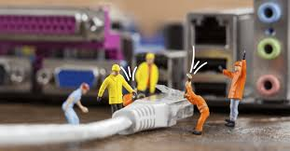
Niveles de asistencia técnica
SOPORTE DE NIVEL 4 (N4)
Cuenta con los conocimientos de nivel 1, 2 y 3. Si bien no se utiliza universalmente, un cuarto nivel representa a menudo un nivel que trasciende a la organización.
El nivel 4 es generalmente un proveedor de hardware o software.
Dentro de un sistema de gestión de incidencias corporativa, es importante continuar el seguimiento de incidentes, y el acuerdo de nivel de servicio puede tener disposiciones específicas para ello.
Dentro de una organización de la producción, el cuarto nivel también podría representar la investigación y desarrollo. Cuenta con conocimientos a nivel del fabricante del producto.

Slide 11
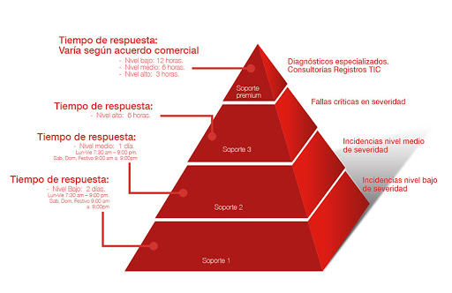
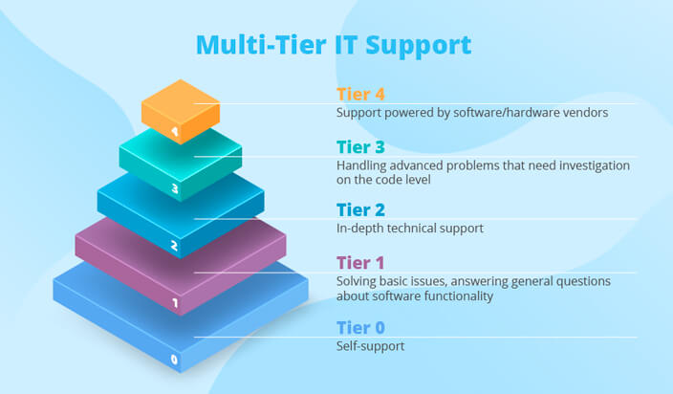
Niveles de asistencia técnica

Slide 12
Cobertura y costos
La asistencia técnica puede variar dependiendo del rango de posibilidades.
Algunas aspectos que no son soportadas en los niveles bajos de soporte pueden ser hacerse en los altos niveles; por ejemplo, las preguntas directas pueden ser llevadas a cabo a través de mensajes SMS o WhatsApp; los problemas de software básicos pueden ser resueltos por teléfono, mientras que los problemas de hardware son por lo general tratados en persona.
El coste de la asistencia varía mucho entre empresas y servicios.
Algunas compañías ofrecen asistencia gratuita limitada cuando se compra su hardware o software; otros cobran por el servicio de asistencia telefónica, salas de chat, correo electrónico y algunos ofrecen contratos de asistencia técnica.

Slide 13
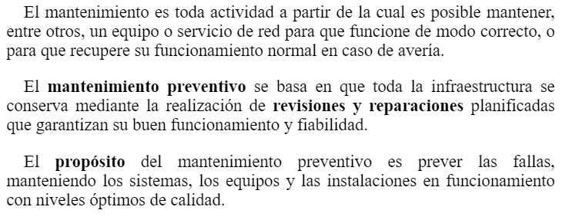
Mantenimiento preventivo

Slide 14
Mantenimiento preventivo
Ventajas del mantenimiento preventivo frente al correctivo

Slide 15
Tipos de mantenimiento preventivo
Clasificación

Slide 16
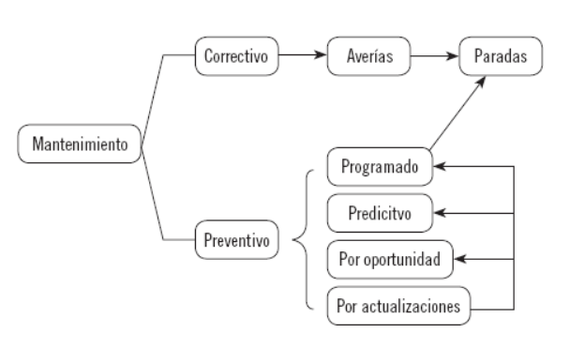
Tipos de mantenimiento preventivo en redes informáticas

Slide 17
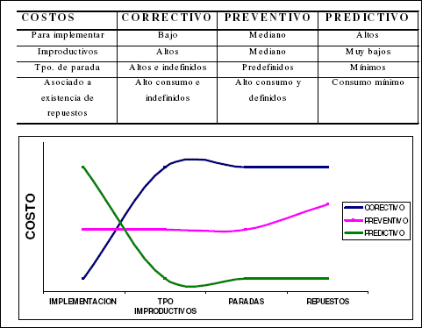
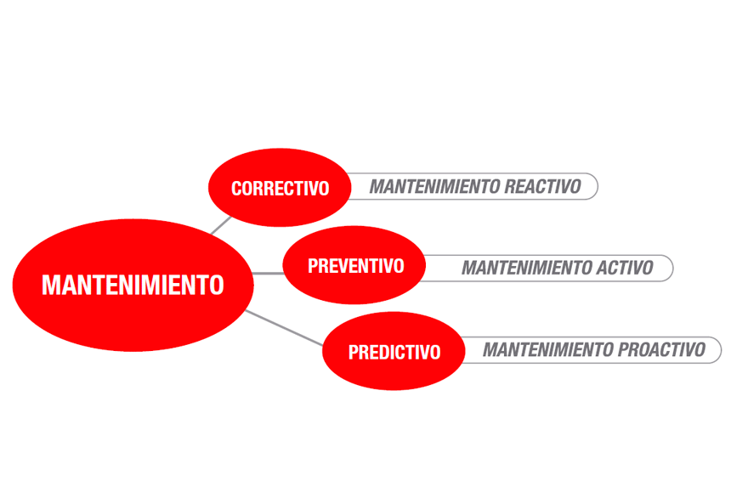
Tipos de mantenimiento preventivo en redes informáticas

Slide 18
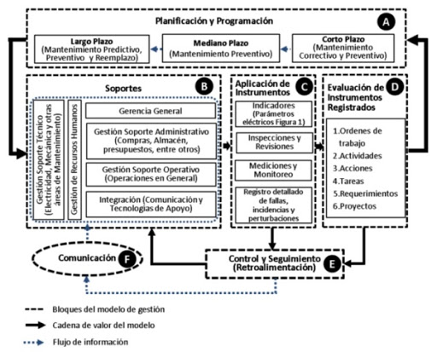
Planificación y programación

Slide 19
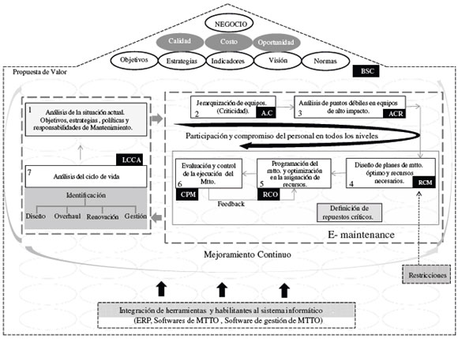
Modelo de gestión de mantenimiento.

Slide 20
Gestión de paradas o ventanas de mantenimiento
¿Por qué y cómo?

Slide 21
Gestión de paradas o ventanas de mantenimiento
Periodicidad

Slide 22
Gestión de paradas- Criterios
Tener
en
cuenta

Slide 23
Gestión de paradas- Análisis de necesidades
Tener
en
cuenta
¿SLA?

Slide 24
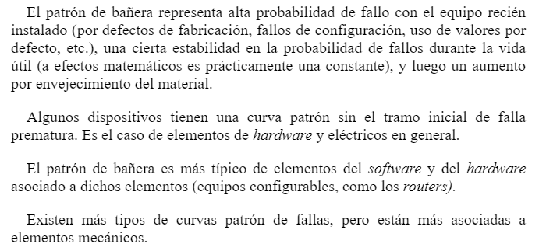
Gestión de paradas- Patrón de bañera
¿Cómo
enfocarlo
MTBF- Main time between failures
MTTR- Main time to repair

Slide 25
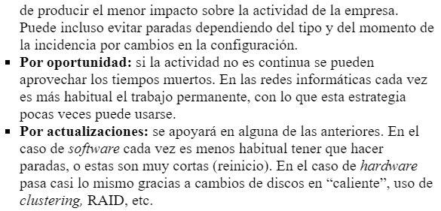
Planificación de ventanas de mantenimiento
Puede
ser

Slide 26
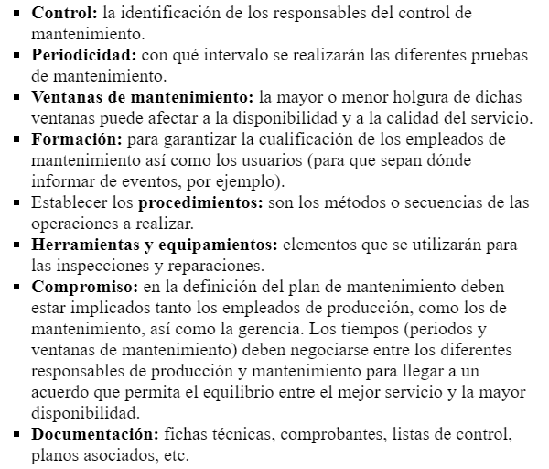
Plan de mantenimiento
Debe
tener

Slide 27
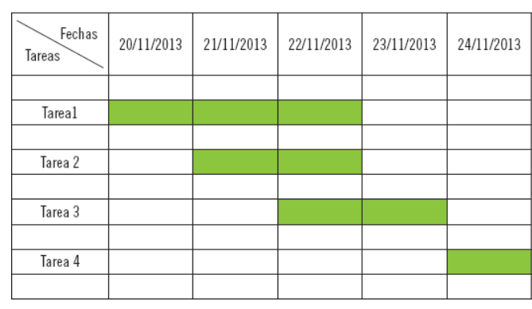
Planificación de ventanas de mantenimiento- Cronograma
A
considerar
Se puede usar un Diagrama de Gantt

Slide 28
Ejercicio
Resolver

Slide 29
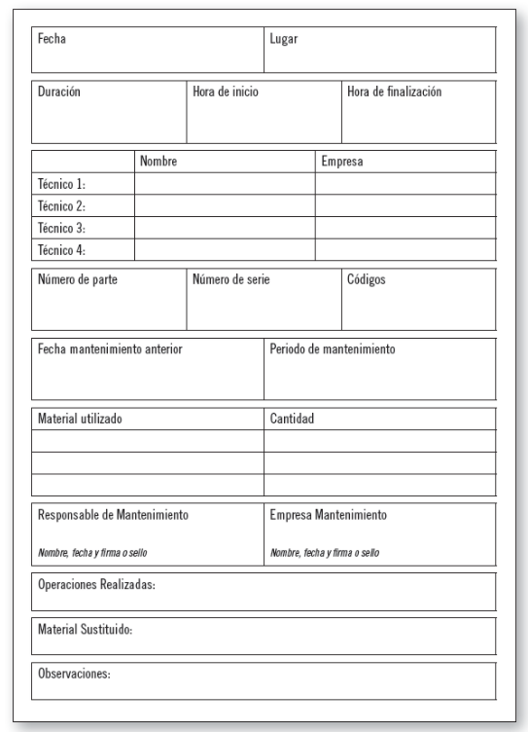
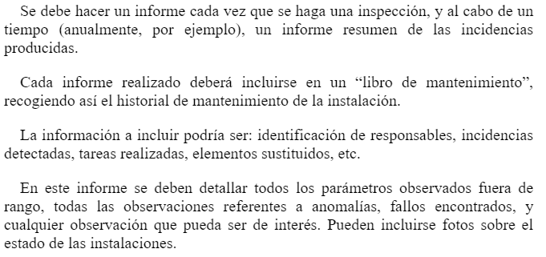
Mantenimiento. Informes de cumplido
Incluir
Formato propuesto (realizado por un tercero)

Slide 30
Mantenimiento. Informes de cumplido
Incluir
Formato propuesto (realizado por un tercero)

Slide 31
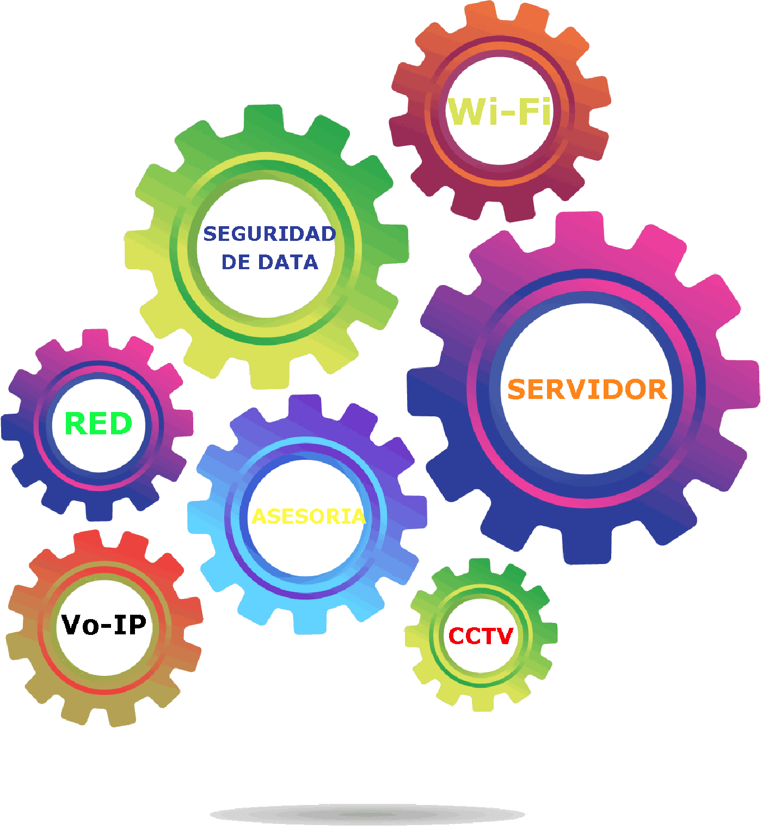
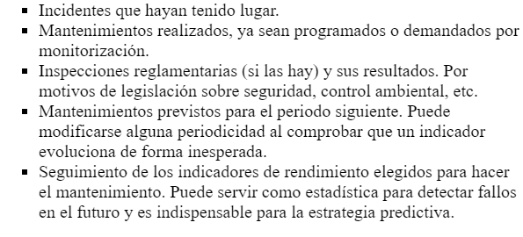
Mantenimiento- Informes anuales
Incluir

Slide 32
Mantenimiento y el plan de calidad
Relaciones

Slide 33
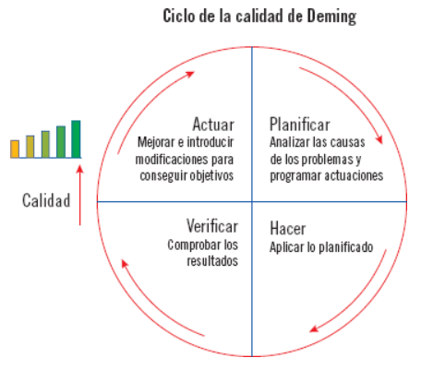
Mantenimiento y el plan de calidad
Ciclo
Demming

Slide 34
Mantenimiento y calidad
Se busca mejora continua por:
Mejora
Ejemplo de análisis usando técnicas de calidad
Se pueden usar métodos como:
Tormenta de ideas
Diagramas causa-efecto ( espina de pescado)

Slide 35
Mantenimiento y calidad
Se busca mejora continua por:
Mejora
Ejemplo de análisis usando técnicas de calidad
Se pueden usar métodos como:
Tormenta de ideas
Diagramas causa-efecto ( espina de pescado)
Checklist

Slide 36
Ejercicio
Resolver

Slide 37
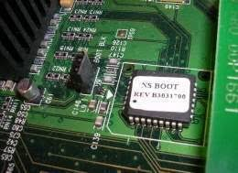
Firmware en dispositivos de redes y comunicaciones
Firmware

Slide 38
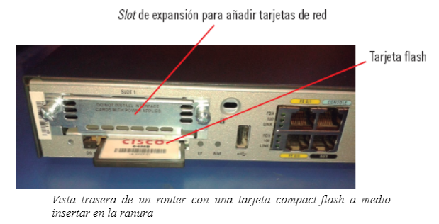
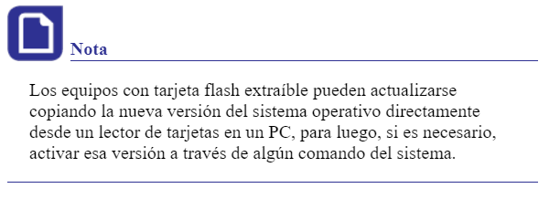
Firmware en dispositivos de redes y comunicaciones
Firmware

Slide 39
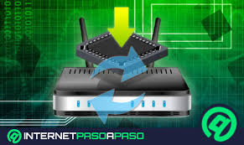
Firmware en dispositivos de redes y comunicaciones
Firmware

Slide 40
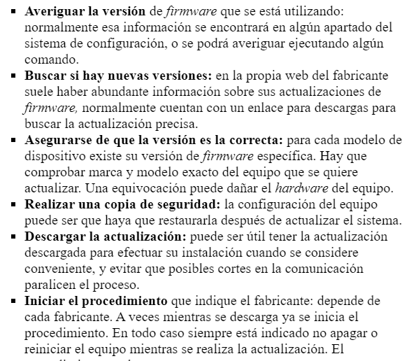
Actualización de Firmware
Fases

Slide 41
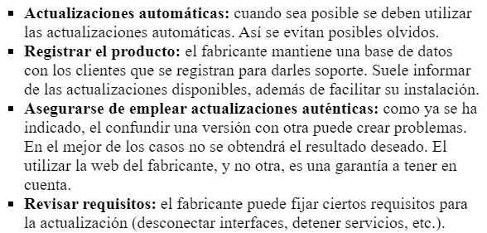
Actualizaciones. Recomendación de buenas prácticas
Pasos

Slide 42
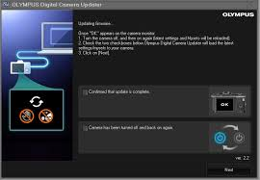
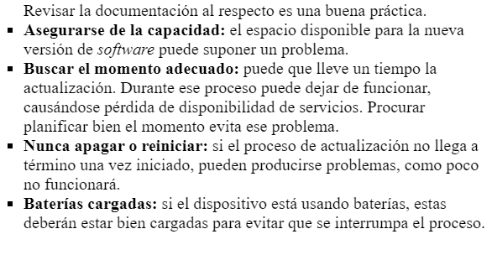
Recomendaciones de buenas prácticas
Pasos
Continuación…..

Slide 43
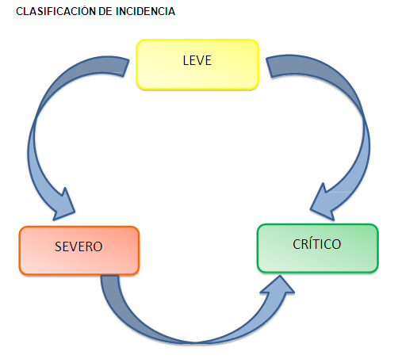
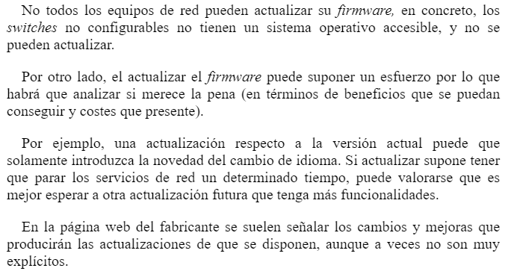
Solución de incidencias
Tips

Slide 44
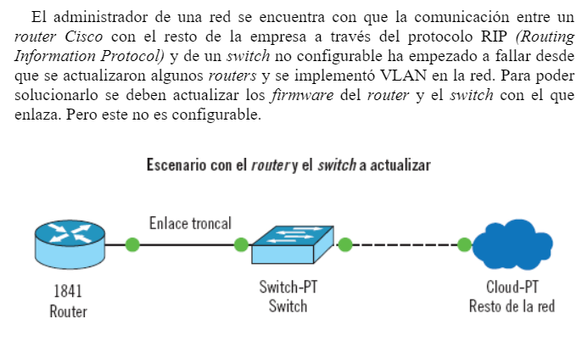
Ejercicio
Resolver

Slide 45
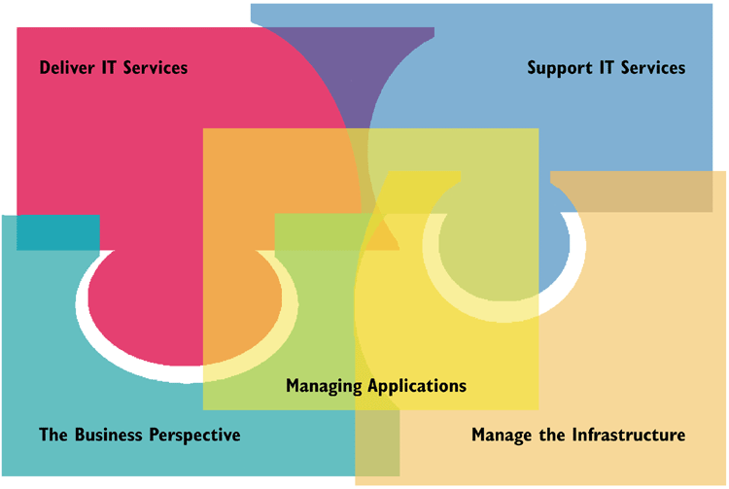
Gestión de incidencias
Metodologías: ¿qué aportan?
Camino guiado hacia la mejora
¿Cuáles?
Capability Maturity Model (CMM)
Microsoft Operations Framework (MOF)
HP IT Service Management (ITSM)
IT Infraestructure Library (ITIL)
ITIL

Slide 46
Gestión de incidencias

Slide 47
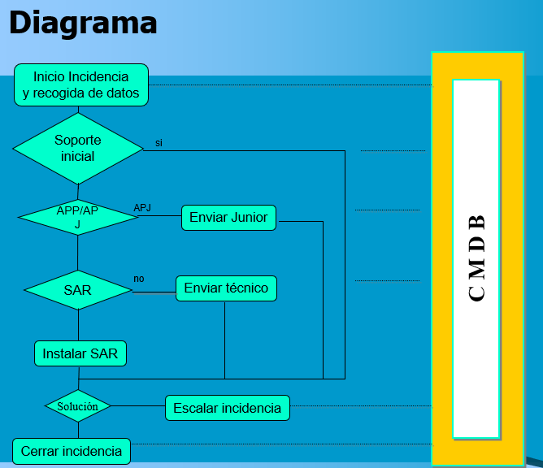
Gestión de incidencias

Slide 48
Gestión de incidencias

Slide 49
Gestión de garantías y contratos de soporte
Tips
Es importante que el administrador de red entienda el alcance e interactúe con los fabricantes para gestionar las garantías y los contratos de soporte técnico.
Cuando un problema de red está afectando a sistemas críticos para el negocio, usted quiere acceso rápido a expertos en tecnología con experiencia en diagnosticar los problemas más importantes.
Es posible que se deba integrar el soporte de la casa, el soporte del integrador y el soporte del fabricante.
Se deben conocer la duración y el alcance de las garantías adquiridas con los equipos.
En la mayoría de los casos se debe adquirir un paquete de servicio adicional, sobre todos para los equipamentos más sensibles (core, misión critica, backbone)

Slide 50
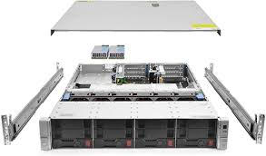
Gestión de garantías y contratos de soporte
Modalidades
Paquetes de servicio de fabricantes:
8x5xNBD (Next Business Day)
8x5x4 (4h hábiles)
24x7xNBD
24x7x4
24x7x2
Onsite 24x7x2
Onsite 24x7x4
Spares Onsite
Where Next Business Day delivery is available, an Advance Replacement will ship to arrive the next Business Day provided that determination of Hardware failure.
Advance Replacement services are subject to geographic and weight restrictions depending upon Customer’s location. Customer may check availability

Slide 51
Gestión de garantías y contratos de soporte
Tips
El servicio Cisco® SMARTnet® es un servicio de soporte técnico galardonado que le ofrece a su personal de TI acceso directo y en cualquier momento a los expertos de Cisco y a los completos recursos de Cisco.com.
Cisco SMARTnet es fundamental para mantener las funciones empresariales disponibles, seguras y en funcionamiento con el mejor rendimiento.
Características:
Resolución rápida de problemas: identificar y resolver los problemas rápidamente antes de que afecten significativamente la continuidad de la empresa.
Capacitación del personal de TI: mejore la eficacia operativa al mantener al personal de TI actualizado sobre los últimos avances en tecnología y amenazas de seguridad.
Mitigación de riesgos: detectar los problemas de seguridad que podrían afectar negativamente la disponibilidad, el rendimiento y la confianza de su red.

Slide 52
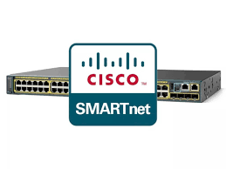
Gestión de garantías y contratos de soporte
Tips
El servicio Cisco® SMARTnet® es un servicio de soporte técnico galardonado que le ofrece a su personal de TI acceso directo y en cualquier momento a los expertos de Cisco y a los completos recursos de Cisco.com.
Cisco SMARTnet es fundamental para mantener las funciones empresariales disponibles, seguras y en funcionamiento con el mejor rendimiento.
Incluye:
Resolución rápida de problemas: identificar y resolver los problemas rápidamente antes de que afecten significativamente la continuidad de la empresa.
Capacitación del personal de TI: mejorar la eficacia operativa al mantener al personal de TI actualizado sobre los últimos avances en tecnología y amenazas de seguridad.
Mitigación de riesgos: detectar los problemas de seguridad que podrían afectar negativamente la disponibilidad, el rendimiento y la confianza de la red.

Slide 53
Gestión de garantías y contratos de soporte
Smartnet
Características:
Soporte inmediato de expertos: directamente con Cisco TAC, el centro de asistencia técnica de Cisco, tiene miles de profesionales de Cisco certificados con experiencia en el diagnóstico de los problemas más desafiantes en la red y centro de datos.
Soporte de autoayuda en línea: recursos de soporte las 24 horas al día de los 365 días del año a través de la base de conocimientos, las comunidades, los recursos y las herramientas en línea de Cisco.
Diagnósticos inteligentes y proactivos: acceso a análisis crítico con la función integrada Cisco Smart Call Home, que le ofrece diagnósticos detallados y alertas inmediatas en los dispositivos habilitados.
Actualizaciones constantes del sistema operativo: acceso a funciones del sistema operativo, inclusive a las versiones secundarias y principales de este, con las últimas actualizaciones de software del sistema operativo dentro de su conjunto de funciones con licencia.

Slide 54
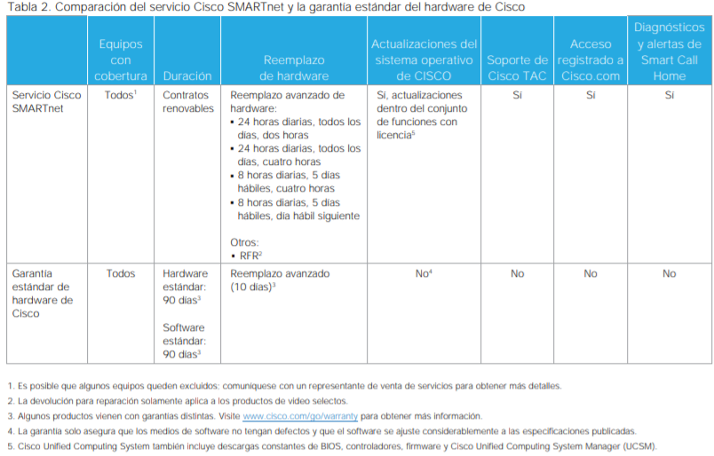
Gestión de garantías y contratos de soporte
Smartnet

Slide 55
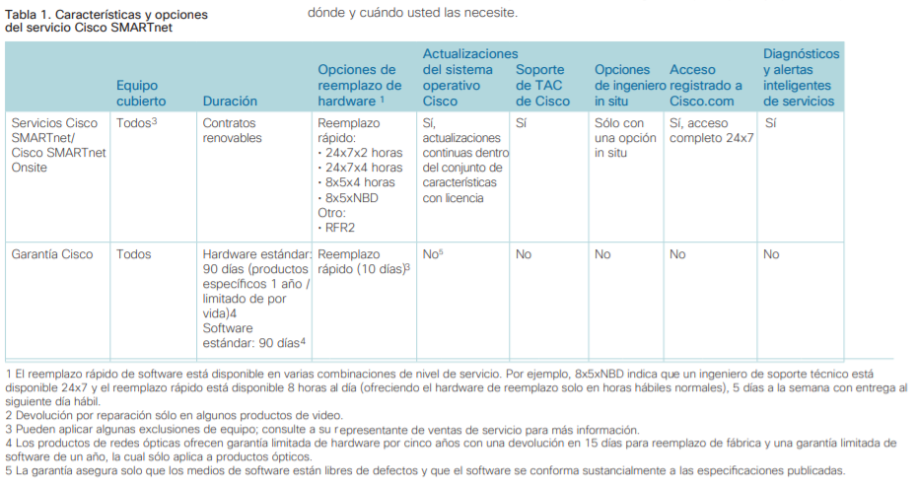
Gestión de garantías y contratos de soporte
Smartnet

Slide 56
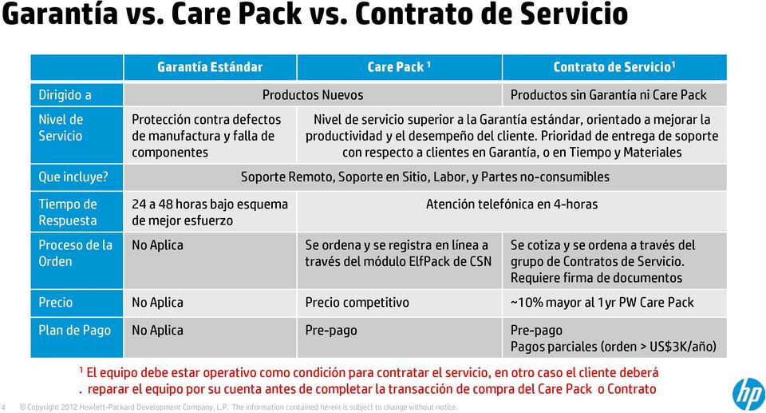
Gestión de garantías y contratos de soporte
hp

Slide 57
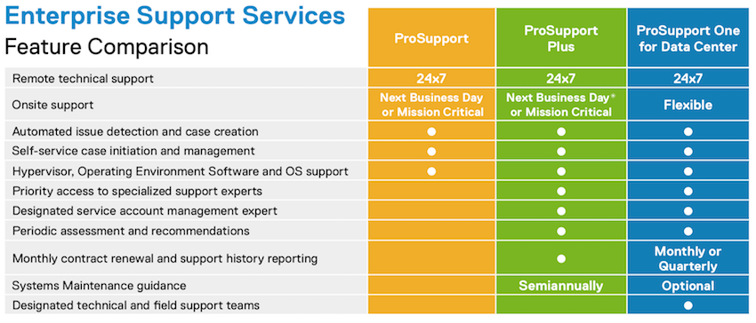
Gestión de garantías y contratos de soporte
Dell

Slide 58
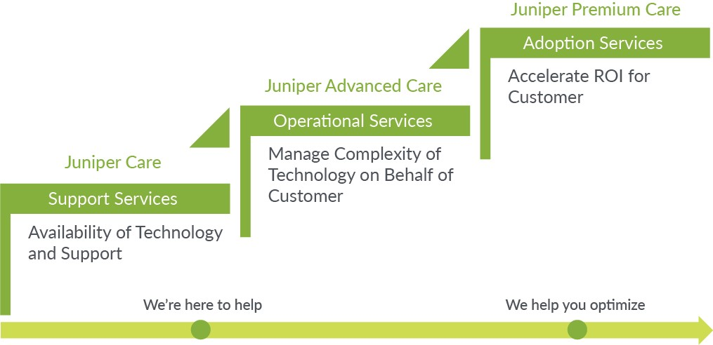
Gestión de garantías y contratos de soporte
Juniper
J-Care
SVC

